Slide 1
PREDICCIÓN 1
Integrantes:
Laura González Agüero
Javier García Hernández

Slide 2
dfvgd
sdf

Slide 3


Slide 4
Descripción general
Se tienen datos de la lluvia en varios días, así como de la cantidad de lluvia que cayó en los 5 días previos. Un investigador considera que la lluvia depende linealmente de la lluvia en los días previos de la forma: L = K1*L1 + K2*L2 + K3*L3 + K4*L4 + K5*L5, donde L es la lluvia en un día dado, mientras que Li indica la cantidad de lluvia en el día i. El investigador quiere ajustar el modelo para lo cual debe conseguir encontrar los valores K1, K2, K3, K4 y K5 que minimicen el error entre lo que indica el modelo y los valores reales guardados.
Variables: K1, K2, K3, K4 y K5
Restricciones: -
Objetivo: Minimización

Slide 5
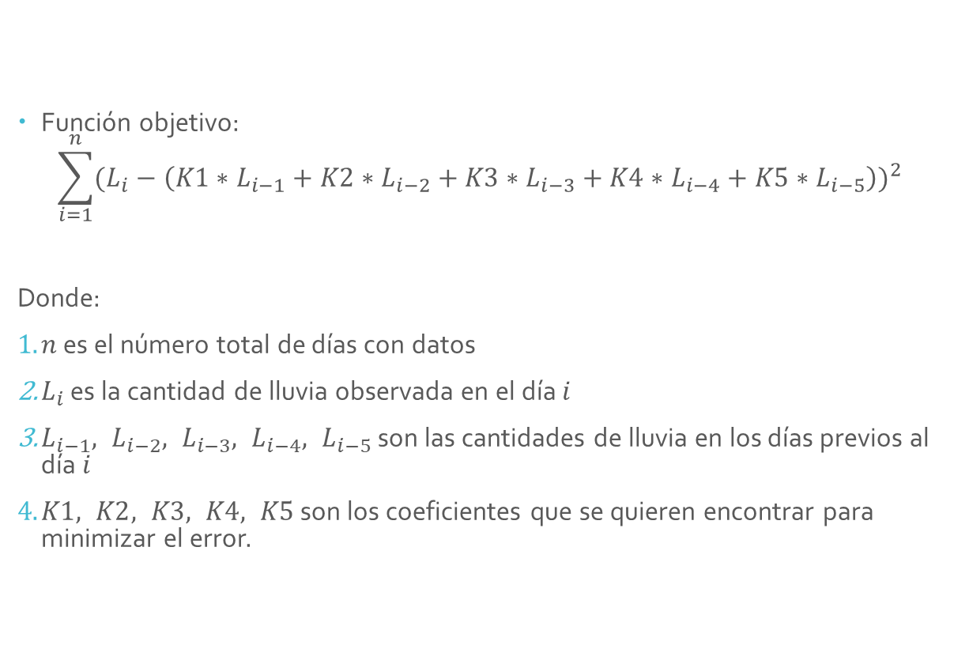
Descripción general
Función objetivo:
$$\sum_{i=1}^{n}{{(L_{i}−\left(K1∗L_{i−1}+K2∗L_{i−2}+K3∗L_{i−3}+K4∗L_{i−4}+K5∗L_{i−5}\right))}^{2}}$$
Donde:
$n$ es el número total de días con datos
$L_{i}$ es la cantidad de lluvia observada en el día $i$
$L_{i−1}, L_{i−2}, L_{i−3}, L_{i−4}, L_{i−5}$ son las cantidades de lluvia en los días previos al día $i$
$K1, K2, K3, K4, K5$ son los coeficientes que se quieren encontrar para minimizar el error.

Slide 6
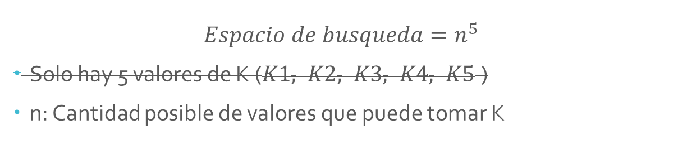
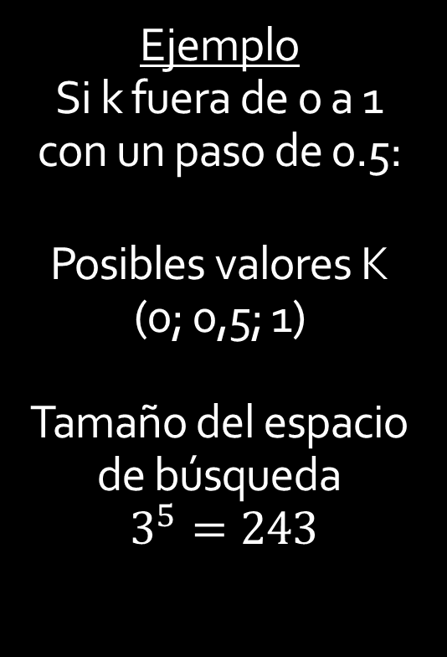
Ejemplo Si k fuera de 0 a 1 con un paso de 0.5: Posibles valores K (0; 0,5; 1) Tamaño del espacio de búsqueda $3^{5}=243$
Tamaño del espacio de búsqueda
$$Espacio de busqueda=n^{5}$$
Solo hay 5 valores de K ($K1, K2, K3, K4, K5$ )
n: Cantidad posible de valores que puede tomar K
Crecimiento del espacio de búsqueda
Cantidad de valores (n) | Tamaño del espacio de búsqueda | Tiempo
5 | 3 125 | 1 seg *
10 | 100 000 | 32 seg
25 | 9 765 625 | 52 min
50 | 312 500 000 | 28 h
100 | 10 000 000 000 | 37 días
500 | 31 250 000 000 000 | 317 años
1000 | 1 000 000 000 000 000 | 101 siglos
* Asuma que para esa cantidad de soluciones el algoritmo se demora 1 segundo

Slide 7
Solución heurística

Slide 8
Solución metaheurística

Slide 9
Ejemplo Solución inicial [0.9, 0.3, 0.0, 0.6, 0.0] Índice aleatorio: 2 Número aleatorio: 0.3 Solución final [0.9, 0.3, 0.3, 0.6, 0.0]
Operadores de Mutación
El valor de una posición aleatoria se modifica aleatoriamente
Entrada: solution (arreglo)
Salida: solution (arreglo)
 | random_index = se elige un index aleatorio(0 al tamaño del arreglo-1)
 | change = se elige un número aleatorio entre MAX_VALUE y MIN_VALUE
 | solucion[random_index]= change
 | retornar solution
Valor a eliminar
Valor nuevo

Slide 10
Ejemplo Solución inicial [0.16, 0.38, -0.12, 0.5, 0.5] Posición inicial: 1 Posición final: 4 Solución final [0.16, 0.5, 0.5, -0.12, 0.38]
Operadores de Mutación
Se invierte la subsecuencia entre dos posiciones
Entrada: solution (arreglo)
Salida: solution (arreglo)
 | pos1= se elige una posición aleatoria (de 0 al tamaño del arreglo-1)
 | pos2 = se elige una posición aleatoria (de 0 al tamaño del arreglo-1)
 | Mientras pos1=pos2
 |  | pos2 = se elige otra vez una posición aleatoria
 | Si pos1>pos2 entonces
 |  | pos1, pos2 = pos2, pos1 (se intercambian los valores)
 | solution[pos1:pos2 + 1] = reversed(solution[pos1:pos2 + 1]) desde la pos1 hasta pos2 se invierten los valores de la lista
 | retornar solution
Valor que son invertidos

Slide 11
Ejemplo Solución inicial [0.1, 0.5, -0.1, 0.2, 0.6] Solución final [0.1, 0.5, -0.3, 0.2, 0.7]
Operadores de Mutación
Se generan dos números aleatorios a partir de la distribución normal con media de 0 y desviación estándar de 0.1 y se suman o restan a dos posiciones aleatorias
Entrada: solution (arreglo)
Salida: solution (arreglo)
 | index1, index2= se eligen dos posiciones aleatorias (de 0 al tamaño del arreglo-1)
 | num1, num2 = se eligen 2 números aleatorios a partir de la distribución normal o gaussiana
 | solution[index1] += num1
 | solution[index2] += num2
 | retornar solution
Index_1 = 2 | Num_1 = -0.2
Index_2 = 4 | Num_2 = 0.1
-0.1 – 0.2 = -0.03
0.6 + 0.1 = 0.07
Valores a modificar
Valores nuevos
Notes:
Lo que hace la distribución normal es generarte un valor cercano al la media y la distribución estándar determina que tan dispersos van a estar los números generados de la media. A menor desviación estándar, más cercanos van a estar los números generados de la media.

Slide 12
Ejemplo solution1: [ 0.3, 0.6, 0.0, 0.9, 0.0] solution2: [0.3, 0.0, 0.3, 0.6, 0.6] vector: 0 - 1 - 1 - 1 - 0 solución final: [ 0.3, 0.0, 0.3, 0.6, 0.0]
Operadores de Cruzamiento
Cada uno valores de las solución final se elige al azar entre cualquiera de las soluciones padres
Entrada: solution1 (arreglo) solution2 (arreglo)
Salida: solution (arreglo)
 | Mientras i < tamaño de la primera solución (solution1)
 |  | random_no = se elige un aleatoriamente entre 0 y 1
 |  | Si random_no es 1
 |  |  | solution1[i] = solution2[i]
 |  | Fin si
 | Fin mientras
 | retornar solution
Valor de la solución 1
Valor de la solución 2

Slide 13
Ejemplo solution1: [0.1, 0.6, -0.3, 0.9, 0.1] solution2: [0.1, 0.1, 0.9, -0.1, 0.4] Corte: 2 solución final: [0.1, 0.6, 0.9, -0.1, 0.4]
Operadores de Cruzamiento
Se elige un punto de cruce aleatorio entre dos soluciones padre, y luego produce un hijo combinando la parte inicial de uno de los padres con la parte final del otro padre a partir del punto de cruce seleccionado.
Entrada: solution1 (arreglo) solution2 (arreglo)
Salida: solution (arreglo)
 | crossover_point = se elige una posición aleatoria (de 0 al tamaño del arreglo-1)
 | start = parent1[:crossover_point] (selecciona desde el principio hasta el punto de cruce)
 | end = parent2[crossover_point:] (selecciona desde el punto de cruce hasta el final)
 | solution = start+end
 | retornar solution
Valor de la solución 1
Valor de la solución 2

Slide 14
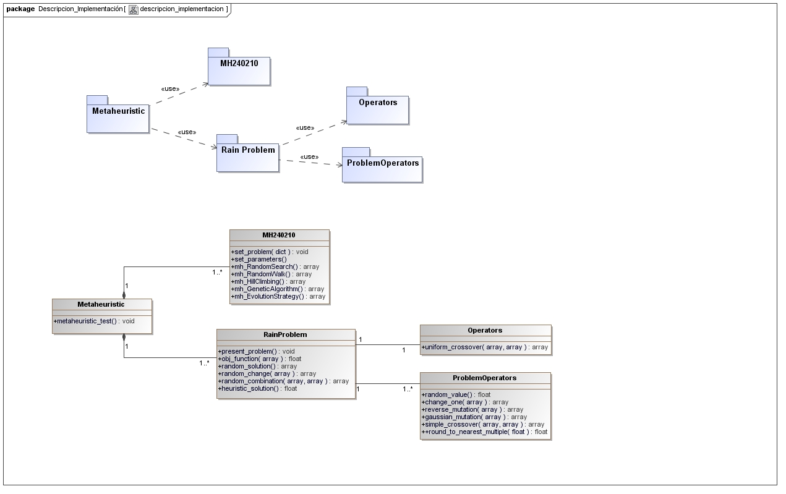
Descripción de la implementación
Metaheuristic: Es donde se realiza la configuración y prueba las metaheuristicas para darle solución al problema.
MH240210 : contiene un conjunto de metaheurísticas.
RainProblem: cuenta con las funciones relacionadas con el problema a resolver.
Operators y ProblemOperators: ofrece un conjunto de operadores de mutación y cruzamiento.
*se muestran solo las funciones que se utilizan
Notes:
MH240210 y Operators forman parte de la biblioteca dada en clase para el trabajo con las metaheurísticas

Slide 15
Base de datos
Se trabajan con datos de lluvia generados de forma aleatoria
Variables:
DAYS (array, representa los datos de la lluvia que cae en varios días)
PAST_DAYS (array, representa la cantidad de lluvia que cayó en los 5 días previos)
STEP (float, representa el paso)

Slide 16
Descripción de 5 instancias para experimentación.

Slide 17
Descripción de 5 instancias para experimentación
Metaheuristic: Es donde se realiza la configuración y prueba las metaheuristicas para darle solución al problema.

Slide 18
Pruebas estadísticas

Slide 19
Comparación

Slide 20
Análisis de los resultados

